Slide 1

Робота з дитячою книжкою №14
НАДІШЛА ВЕСНА ПРЕКРАСНА, МНОГОЦВІТНА, ТЕПЛА, ЯСНА!

Slide 2

УСЕ ЖИВЕ НА ЗЕМЛІ РАДІЄ ВЕСНІ!
Notes:
Зміни в природі навесні настають так швидко – ніби за помахом чарівної палички! Здавалося, лише вчора набубнявіли бруньки на деревах і проклюнулась перша травичка, а сьогодні вже квітують сади і луг вкрився квітковим килимом. А ще навесні повертаються з вирію птахи.

Slide 3
Весну оспівують поети і письменники. У цьому розділі ми прочитаємо вірші Анатолія Костецького, Зоряни Живки, Миколи Сингаївського, українську народну казку «Зайчик і весна», та оповідання Олега Буцня про те, смішна пригода трапилася з маленьким мурашкою саме навесні.

Slide 4
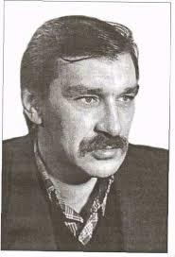
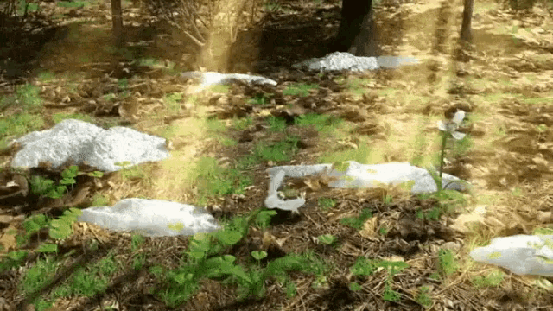
анатолій костецький «весняні дарунки»
Анато́лій Гео́ргійович Косте́цький (6 грудня 1948, Київ — 10 березня 2005, Київ) — український дитячий письменник, перекладач, мовознавець.
Весна дарує кожному,
що треба і що хочеться.
Полям — сніги поталі,
лісам — траву і листя,
птахам, які вертають,
дарує рідні гнізда.
По жмені ластовиння
весна дарує дітям,
а мамам — ранки сині
та перші ніжні квіти.
Річкам дарує воду,
зернинам — теплу землю,
а сіячам — роботу,
почесну і веселу.
Notes:
Що дарує весна полям, лісам і птахам?
Чим обдаровує весна дітей та мам?
Що отримують від весни річки, зернини та сіячи?
Яких подарунків очікуєш від весни ти?

Slide 5
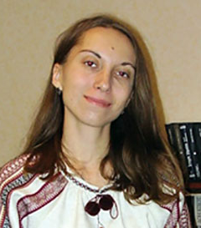
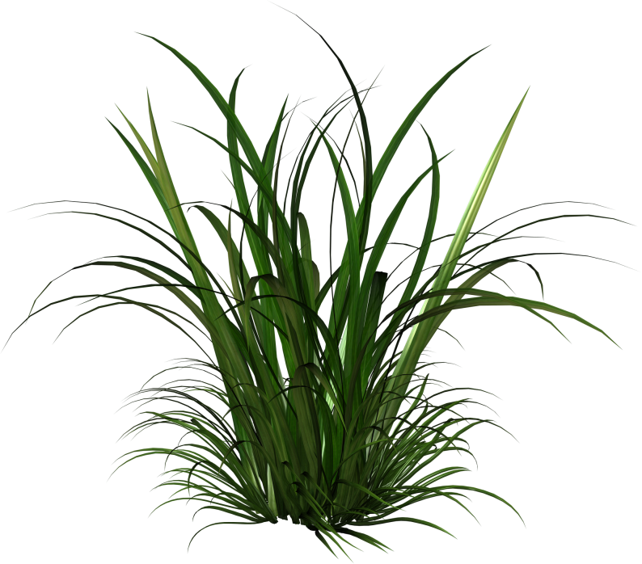
Зоряна живка «Тендітні долоньки травички»
Справжнє ім’я Зоя Жук. Народилася 1983 р. в м. Києві. Пише вірші та малу прозу. Твори для дітей публікувалися у ряді тематичних збірників, альманасі «Сонячна Мальвія» (2007), а також у часописах «Малятко», «Пізнайко», «Стежинка», «Зернятко», «Крилаті», «Наша віра», «Місіонар», «Життя» та ін..
Тендітні долоньки травички
Тягнуться до неба.
Можна сховать рукавички
І шалика вже не треба.
Небо, ніби очі дитини,
Усміхнено-привітне.
Сонцем заквітчана днина –
Радісно-погідна.
Вітерець заклопотано-хмарний
Поспішає у справах, несеться…
Як же довкола гарно!
Весна у серці!
Notes:
Які зміни сталися з людиною і природою навесні?
Як ти розумієш слова «тендітні долоні травички тягнуться до неба»? З чим авторка порівнює молоду травичку?

Slide 6
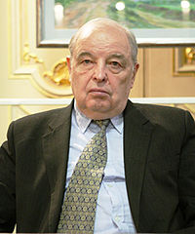

Микола сингаївський «весняні дзвони»
Микола Федорович Сингаї́вський (12 листопада 1936, с. Шатрище — 22 лютого 2013, м. Київ) — український поет, автор пісні «Чорнобривці». Молодший брат літератора Петра Сингаївського.
Дзвенить на вулицях сріблінь,
неначе дзвоники: тінь-тінь.
Спинись, прислухайся на мить,—
на річці крига аж дзвенить.
Бурульки краплями дзвенять
і, мов проміння, мерехтять.
І дзвінко десь виводить птах,
і дзвонить вітер у гілках.
Весна-красна до нас іде
і за собою дзвін веде.
А березень спиняється
і з усіма вітається.
Біжать до нього діти
і просять ще дзвонити
Notes:
Які ще весняні голоси ти можеш почути?
Який настрій викликає в тебе вірш?

Slide 7
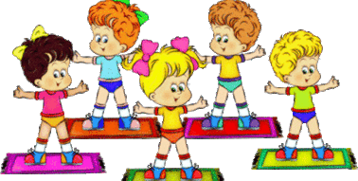
фізхвилинка

Slide 8

«зайчик і весна»
(українська народна казка)
Був гарний, погожий день. Маленький зайчик сидів під кущиком і дивився на свій старенький кожушок.
— Ой горе мені, — плакав бідолашний, — сніг розстав, ніде заховатися, скрізь видно мій білий кожушок.
Ласкаве сонечко побачило заплакане зайченя, витерло йому промінчиком слізки і пообіцяло допомогти. Воно звернулося до весни. Уважно вислухала вона сонечко і вирушила на пошуки зайчика. Де проходила, там зеленіла трава, розквітали дерева, щебетали пташки. Усе раділо Весні-чарівниці.
Нещасне зайченятко, яке сиділо під кущиком на купці сірого снігу, раптом із жахом побачило, як останній сніг розтанув, і навколо нього розцвіли проліски. Тремтячий зайчик підвів голову і помітив дівчину незвичайної вроди. Вона була одягнена в шати з прекрасних квітів. Вітер грався її русявим волоссям, а пташки співали для неї найкращих пісень.
— Ти хто? — зачаровано запитав зайчик.
— Я — весна, — лагідно відповіла дівчина, — сонечко розповідало про твою біду. Ось дивись. Це тобі.
Вона простягнула йому гарненький сірий кожушок.
— Дякую тобі, Весно! — закричав зайчик. — Тепер ніхто не побачить мене серед кущів!
Одягнувши нового кожушка, щасливий зайчик зник у лісі. А весна-чарівниця помандрувала далі, даруючи всім радість і втіху.
Notes:
Чому плакав зайчик?
Хто втішив маленького зайчика?
Про що попрохало сонечко Весну?
Який вигляд мала Весна-чарівниця?
Як весна допомогла зайчику?
Що дарує весна людям?

Slide 9
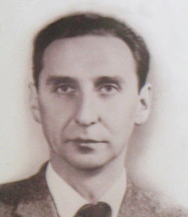
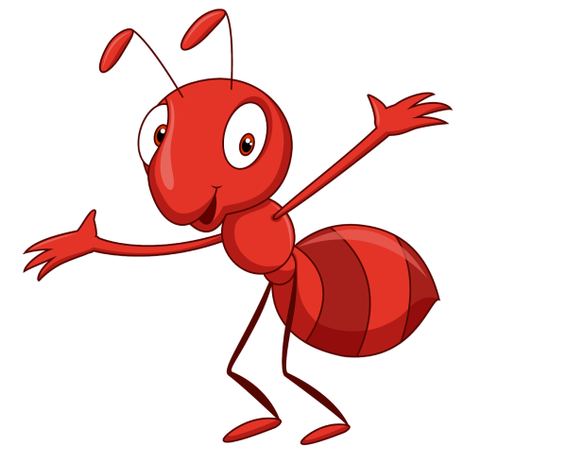
Олег буцень «солодкий дощ»
Закінчилася зима. Прокинувся муравлик від довгого сну. Поворушив мляво рудими вусиками, випростав лапки — час за роботу братися. Побіг на розвідку.
Як гарно навколо! Сніг недавно зійшов, приємно парує вогка земля. Заспівали пісень дзвінкоголосі пташки. То там, то тут зеленіє перша травиця. А ось вилізла з моху волохата квітка сон.
— Ой, як ти мене налякала! — зупинився на хвильку перед нею муравлик.— Думав, потвора яка. Зараз і кінець мені буде.— Поворушив невдоволено вусиками і поповз собі далі. Коли це згори щось йому ляп! Краплина. Та яка ж велика! Мало не прибила бідолаху.
Обтрусився муравлик і щодуху додому. Прибіг у мурашник, репетує:
— Закривайте мерщій входи: дощ починається!
І такий галас учинив — уся мурашва позбігалась. Заметушилась. Нумо входи-виходи закривати, щоб вода у мурашник не просякла.
Коли хтось каже:
— Братця! А наш муравлик від дощу солодкий. Ось покуштуйте його.
Кинулась мурашва до нього, обнюхують, смакують — справді солодкий!
— Де ж ти солодкий дощ бачив? — питають.— На небі ні хмаринки не було.
— Не знаю,— ніяковіє муравлик. — Я під березою біг. А мене щось мокре зверху лясь!
— Так то ж не дощ, а берізчині сльози. Сік капає. Ану, веди нас туди.
І побігли за муравликом по березовий сік.
Стоїть береза в лісі. Кап-кап-кап,— на сухе листя скидав великі краплини соку. Кажуть: то береза плаче. Чого? Від тепла, від сонця, від радості, що знову весна прийшла. Тому і сльози солодкі.
Notes:
Хто прокинувся від зимового сну?
Чому квітка налякала муравлика?
Чому муравлик став солодким від дощу?
Яку користь приносить людям березовий сік?
Які зміни в природі навесні ти помітив дорогою від дому до школи?

Slide 10
Домашні тренувальні вправи
"Сонячні вітрила" с.114-119 читати, дати відповіді на запитання; с.119-120 виконати завдання. Творче завдання: намалюй ілюстрацію до твору, який найбільше сподобався.

